Slide 1

GERENCIA DE PROYECTOS
NOVIEMBRE 2017

Slide 2
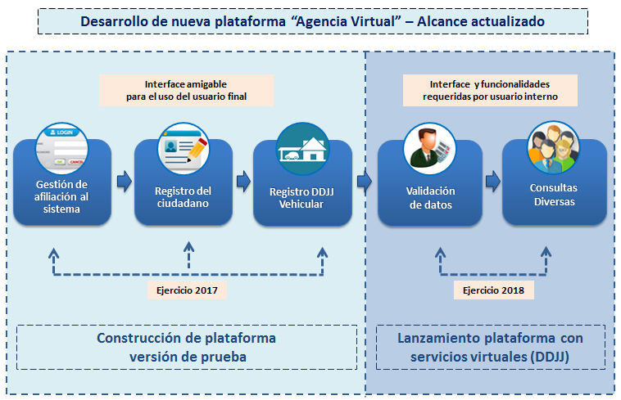

AE 1: IMPLEMENTACIÓN DE LA
VIRTUALIZACIÓN DE SERVICIOS
DESCRIPCIÓN
La Actividad Extraordinaria comprende la implementación de una plataforma virtual que permitirá a los ciudadanos mantener su información personal actualizada y poder realizar el registro de Declaraciones Juradas del Impuesto Vehicular sin tener que acercarse a una Agencia del SAT
Implementación
Agosto – Octubre 2017
En proceso (*)
Oct. – Dic. 2017

Slide 3
AE 1: IMPLEMENTACIÓN DE LA
VIRTUALIZACIÓN DE SERVICIOS
ESTADO SITUACIONAL
Información presupuestal
Avance
Crédito Suplementario Inicial | 321,800.00
Crédito Neto | 240,982.40
Reserva | 0
Compromiso | 29,000.00
Ejecutado | 211,982.40
Saldo Crédito al 15.11.17 | 0
% Avance tareas | 86%
Fecha de conclusión (1ra etapa) | 30/12/2017
Fecha de conclusión(2da etapa) | 2do trim 2018
Beneficios
Mejora de la satisfacción del ciudadano, de acuerdo a la encuesta realizada por Datum el 81% de ciudadanos considera que el SAT debería ofrecer servicios virtuales tales como: Presentación de trámites, notificación electrónica, declaración de impuestos.
Presentación de declaraciones juradas de impuesto vehicular sin tener que acercarse presencialmente a una Agencia del SAT.
Disminución progresiva del uso de papel en 118 millares/año y espacio en archivos de 35.4 metros lineales/año.
Liberación progresiva de 6880 horas hombres/año para la atención de ciudadanos y disminución de tiempos de espera.
Implementación de plataforma base para la incorporación progresiva de otros servicios virtuales como: presentación de trámites simples.

Slide 4





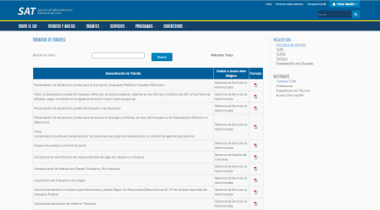
AE 2: OPTIMIZACION DE LA TRAZABILIDAD DE TRAMITES
ESTADO SITUACIONAL
IMPLEMENTACIÓN DE MEJORAS Y ADECUACIONES EN EL SGD Y PÁGINA WEB
CONFIGURACIÓN
S
Implementación:
Julio – Noviembre 2017
G
Registro
Derivación y
Asignación
Atención
Notificación
D
Programado:
Noviembre – Diciembre 2017
Implementación:
Agosto – Noviembre 2017
Programado:
Noviembre – Diciembre 2017
Implementación:
Julio – Noviembre 2017
PÁGINA
WEB
Implementación:
Octubre – Diciembre 2017
Rediseño de consultas por información que necesita el ciudadano

Slide 5
AE 2: OPTIMIZACION DE LA TRAZABILIDAD DE TRAMITES
ESTADO SITUACIONAL
Información presupuestal
Avance
Crédito Suplementario Inicial | 188,900.00
Crédito Neto | 181,900.00
Reserva | 0
Compromiso | 19,000.00
Ejecutado | 147,900.00
Saldo Crédito al 15.11.17 | 15,000.00
% Avance tareas | 83%
Fecha de conclusión | 30/12/2017
Beneficios
Mayor información y fácil identificación de formatos de trámites para el Ciudadano a través de una Página Web más amigable.
Mayor satisfacción al ciudadano con la reducción de tiempo de espera de 1 hora a 20 minutos aproximadamente.
Mejor identificación y reclasificación de documentos que se registran como solicitudes.
Eliminación de procesos de atención manual al centralizar información en el SGD y uso de plantillas.
Mayor flexibilidad para derivar los trámites y su documentación entre unidades orgánicas

Slide 6









AE 5: MEJORAS EN EL MÓDULO DE COMPENSACIONES
DESCRIPCIÓN
SOLICITUD DE COMPENSACIÓN Y/O DEVOLUCIÓN EN MATERIA TRIBUTARIA
Requerimiento N°6
Alerta: Recepcionar expedientes
Requerimiento N° 4: Optimizar proceso de cálculo Notas de Crédito Internas SGD
Derivar expediente
Evaluar
Expediente Asignado
Preparar proyecto de respuesta
Simular respuesta de resolución en SGD*
Dar conformidad resolución en SGD
Ejecutar proy. de respuesta (Grabar simulación)
Notificar Resolución
Requerimiento N°6: Alerta
Trámite asignado por otro coordinador.
Requerimiento N°5: Alerta “Falta grabar simulación”
*34% del total de RQ a la GIN fueron por inconsistencias en el SGD.

Slide 7
AE 2: MEJORAS EN EL MÓDULO DE COMPENSACIONES
ESTADO SITUACIONAL
Información presupuestal
Avance
Crédito Suplementario Inicial
Crédito Neto
Reserva
Compromiso
Ejecutado
Saldo Crédito al 15.11.17
% Avance tareas
Fecha de conclusión (1ra etapa)
Beneficios
Reducción de los tiempos de atención de XX minutos a YY minutos.

Slide 8


